Slide 1
Литературная викторина по произведениям В.П.Астафьева
МОУ СОШ №10 г. Таштагола Кемеровской области
учитель русского языка и литературы Осинцева Лариса Анатольевна для 5-6 кл.

Slide 2
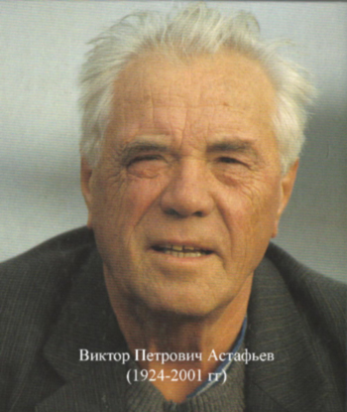
В. П. Астафьев писал: «Землю люблю свою и не перестаю удивляться ее красоте, неистощимому терпению и доброте… И жизнь предоставляла мне постоянную возможность быть на природе и с природой».

Slide 3
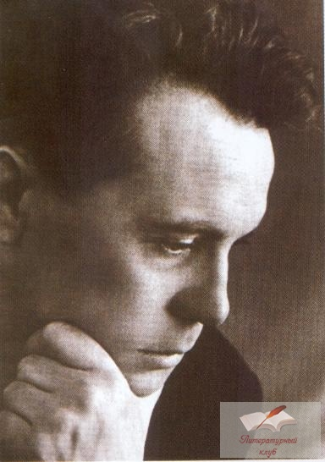
Друзья!
Приглашаем к участию в викторине
«Душа Сибири –
Виктор Петрович Астафьев»
Победит тот , кто был самым
внимательным читателем
рассказов сибирского писателя

Slide 4
"Ни дня без строчки" - это девиз неутомимого труженика, истинно народного писателя.
Учитель школы-интерната сибирский поэт Игнатий Дмитриевич Рождественский замечает в Викторе склонность к литературе и развивает ее. Сочинение «Жив» о любимом озере, напечатанное в школьном журнале, развернется позднее в рассказ "Васюткино озеро".

Slide 5
Вопросы по рассказу «Васюткино озеро»
1). О чем подумал Васютка, вытащив из мешка краюшку хлеба?
« Плачет, поди, мамка»
2). Васютка почувствовал, что к нему кто-то крадется. Что это было?
- Ох, окаянный!- облегченно вздыхает он , увидев перед собой
огромный корень-выворотень.
3). Что говорил Васютка белке?
-А я вот заблудился. Понесся сдуру за глухарем и заблудился.
4). Чем питался Васютка в тайге?
Уткой. кедровыми орехами
5). Как назывался пассажирский теплоход, который плыл по Енисею?
« Серго Орджоникидзе»
6). Сколько дней провел Васютка в тайге?
— Не говори, паря, — уныло отозвался дед. — Беда у нас, ой беда!..
Васютка, внук-то мой, потерялся. Пятый день ищем.

Slide 6
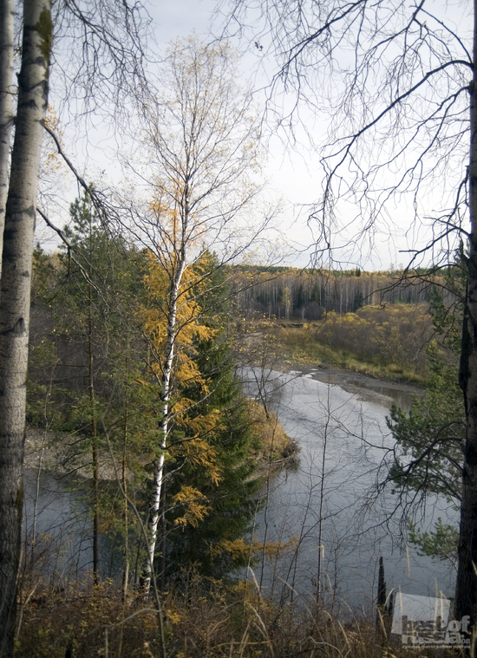
Это озеро не отыщешь на карте. Небольшое оно. Небольшое, зато памятное для Васютки. Ещё бы! Мала ли честь для тринадцатилетнего мальчишки — озеро, названное его именем! Пускай оно и не велико, не то что, скажем, Байкал, но Васютка сам нашёл его и людям показал. Да, да, не удивляйтесь и не думайте, что все озёра уже известны и что у каждого есть своё название. Много ещё, очень много в нашей стране безымянных озёр и речек, потому что велика наша Родина…

Slide 7
«Монах в новых штанах»
1). Что посулилась бабушка купить Витьке на вырученные деньги от продажи картофеля?
Бабушка посулилась на вырученные деньги купить мануфактуры и сшить мне новые штаны с
карманом.
2). Какая присказка была у бабушки?
Все идет как надо, по бабушкиной опять же присказке: "Кто ест скоро, тот и работает споро!"
3). Что ел Витька в погребе?
Я уже съел три морковки, потер их о голяшку катанка и съел. Потом запустил под деревянные
кружки руки, выскреб холодной, упругой капусты горсть и тоже съел. Потом огурец выловил и
тоже съел. И грибов еще поел из низкой, как ушат, кадушки.
4). Что хранилось в китайской шкатулке у бабушки?
Дело в том, что в китайской шкатулке хранятся наиценнейшие бабушкины ценности, в том числе
и леденцы, которые в магазине назывались монпансье.

Slide 8
5). На какой машинке шила штаны бабушка?
Стрекочет машинка "Зигнер"
6). «Разряженный в пух и прах, с узелком, в котором были свежие постряпушки, я вышел со двора». Куда пошел Витька, нарядившись в долгожданные новые штаны?
Перво-наперво я завернул к соседям и поверг своим видом левонтьевское семейство .
Большое наше село, длинное. Утомился я, умаялся, пока прошел его из конца в конец и принял на себя
всю дань восхищения мною и моим нарядом .
7). Что случилось с Витькой на заимке?
В середине ямины, там, где сидела задумчивая лягуха, я разом, с отчетливой ясностью понял - снова
оказался на уде.
8). Как лечила бабушка внука?
Четвертый день лежу я на печке. Ноги мои укутаны в старое одеяло. Бабушка натирала их по три
раза за день настоем ветреницы, муравьиным маслом и еще чем-то едучим и вонючим, отпаивала
меня ромашкой и зверобоем.

Slide 9
« Конь с розовой гривой»
1). Какую пословицу употребляет бабушка, когда говорит о семье
Левонтьевых?
Бабушка рассказчика говорит о Левонтьевых пословицей: «...у них
самих в кармане — вошь на аркане».
2). За что бабушка так рассердилась на внука?
(за обман)
3). Кто подучил Митю высыпать ягоды в траву?
- Знаешь че? - проговорив с братанами, вернулся ко мне Санька. - Ты в туес травы натолкай, сверху ягод - и готово дело!
4). Почему же все-таки бабушка купила внуку пряник конем?
Я зажмурился и снова открыл глаза. Еще раз зажмурился, еще раз открыл. По скобленому кухонному столу, будто по огромной земле, с пашнями, лугами и дорогами, на розовых копытцах, скакал белый конь с розовой гривой. - Бери, бери, че смотришь? Глядишь, зато еще когда омманешь баушку...

Slide 10
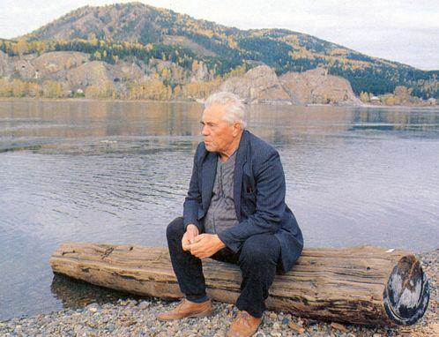

Slide 11
2 тур
Не разоряйте птичьего гнезда – Так счастлива в своём жилище птица! Она в гнезде спокойна и тогда, Когда над рощей буря злится. Храните дерево от топора; Оно, высокое и вековое, Даёт нам тень, когда стоит жара, Оно чарует всё живое.

Slide 12
Природа, изображенная в книгах Астафьева – тема этого тура, который мы проведем по книгам «Затеси», «Гуси в полынье», «Белогрудка».
Виктор Петрович много писал о природе. Ему хотелось сказать людям: «Все, что окружает нас – от зеленой травинки, малой птахи, солнца, согревающего нас – все-все – есть часть нашей жизни, потому что человек дитя природы и нам без нее не прожить. «Затеси» - эту книгу Астафьев писал почти четверть века. Затесь – это мета, по которой люди искали в тайге тропы, дороги. Затесь – это мета, место, событие, которое врезалось в память писателя. Астафьевские «Затеси» оставляют добрые меты в памяти людей: они учат беречь и любить природу.

Slide 13
«Зачем я убил коростеля»
1). В одной стране есть город, в котором птица коростель считается священной. В те дни, когда прилетают коростели, все люди справляют праздник. Как называется эта страна?
Франция
2). «Трудна жизнь коростеля, далеко ему добираться к нам, чтобы известить Россию о лете» Из каких дальних краев прилетает коростель?
из Африки
3) . Что почувствовал мальчик, убив птицу?
раскаяние

Slide 14
«Белогрудка»
1) «Белогрудка осиротела. Она стала напропалую давить голубей, утят в деревнях». Жителям каких деревень мстила осиротевшая Белогрудка за своих погибших кунят?
(д. Зуяты и д.Вереино).
2) Как был наказан мальчик, укравший кунят из гнезда Белогрудки?
(его пороли ремнем).

Slide 15
«Гуси в полынье»
1). «Однажды кто-то сообщил в деревню, что
возле быка в полынье плавают гуси и не
улетают». Как назывался этот бык?
(караульный)
2) . Как ребята спасли гусей?
(С помощью досок:они бросали доски и,
держа друг друга за ноги,ползли к полынье)

Slide 16
«Я пришел в мир добрый» (из биографии писателя)
1). Как называлась первая книга для детей?
(«До будущей весны»)
2). Как называлось школьное сочинение В. Астафьева, которое затем было положено в основу рассказа «Васюткино озеро»?
(«Жив»)
3). Какой прекрасный дар оставил писатель в наследство своим
землякам-овсянкинцам и всем любителям чтения?
(библиотеку)
4). Где находится мемориальный музей Астафьева?
(в Овсянке, в его доме с 2002г. Обстановка сохранена такой же, какой была при жизни Астафьева. Те же простенькие занавески, сшитые рукой Марии Семеновны. На вешалке – видавшая виды старая душегрейка, в которой он любил пройтись по огороду, посидеть во дворе на огромной чурке).

Slide 17
«Вы ведь тоже станете взрослыми и всё, что есть на земле, и сама земля достанутся вам в наследство. Берегите землю, тогда и себя сбережете и любовь ко всему живому и цветущему на нашей планете»,-писал В. П. Астафьев
Мы, жители Земли, признательны писателю и борцу за все живое на земле – В.П.Астафьеву – за то, что своими произведениями он доказывает: человек счастлив лишь тогда, когда умеет радоваться рассвету, видеть на листьях и цветах капельки росы, слышать пение птиц, любить нашу прекрасную Землю.

